Slide 1
Сертификация продукции
МИНИСТЕРСТВО НАУКИ И ВЫСШЕГО ОБРАЗОВАНИЯ РОССИЙСКОЙ ФЕДЕРАЦИИ
федеральное государственное бюджетное образовательное учреждение высшего образования
«Югорский государственный университет» (ЮГУ)
НЕФТЯНОЙ ИНСТИТУТ
(ФИЛИАЛ) ФЕДЕРАЛЬНОГО ГОСУДАРСТВЕННОГО БЮДЖЕТНОГО ОБРАЗОВАТЕЛЬНОГО УЧРЕЖДЕНИЯ ВЫСШЕГО ОБРАЗОВАНИЯ «ЮГОРСКИЙ ГОСУДАРСТВЕННЫЙ УНИВЕРСИТЕТ»
(НефтИн (филиал) ФГБОУ ВО «ЮГУ»)
Автор:
студент группы 3пнг01 Зорка Владислав Олегович
Руководитель:
Романцова Екатерина Александровна
НИЖНЕВАРТОВСК
-2022-

Slide 2
Что такое сертификация???
Сертификация — это установление соответствующими сертифицирующими органами обеспечения требуемой уверенности, что продукция, услуга или процесс соответствуют определенному стандарту или другому нормативному документу.
Под первой стороной понимается производитель или продавец.
В качестве второй стороной выступает покупатель или потребитель.
Под третьей стороной в процедуре сертификации подразумевается независимо компетентная организация, осуществляющая оценку качества продукции.

Slide 3
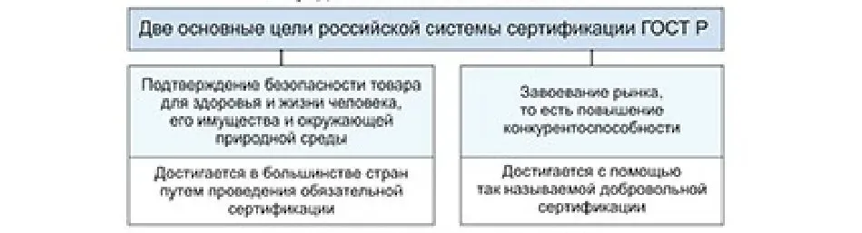
Цели сертификации:

Slide 4
Что такое сертификация продукции???
Сертификация продукции - процедура подтверждения соответствия, посредством которой независимая от изготовителя (продавца, исполнителя) и потребителя (покупателя) организация удостоверяет в письменной форме, что продукция соответствует установленным требованиям.

Slide 5
Классификация сертификации
Сертификация классифицируется по видам в зависимости от особенностей товаров и технологий, требованиям к проверке их качества и другим условиям.
В базовой классификации деление процедуры на виды происходит по следующим критериям:
по государственным или территориальным стандартам;
по принципу добровольности или обязательности;

Slide 6
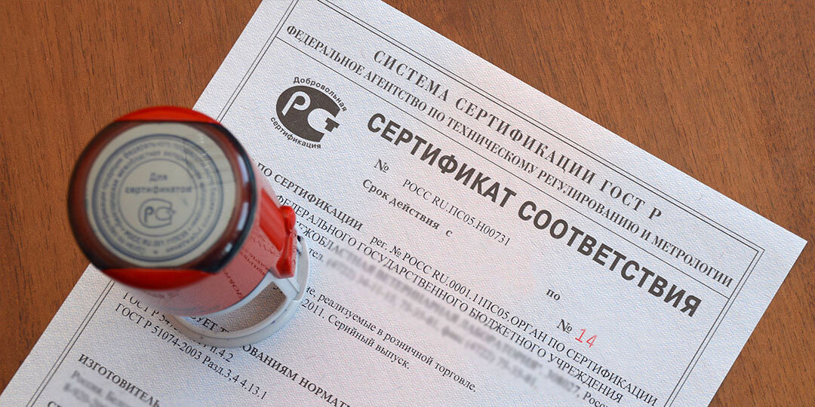

Slide 7
Как проходит процедура сертификации???
Формирование пакета документов для подачи заявки.
Работа с документами в аккредитованном государством центре сертификации, который имеет разрешение на оказание услуг такого рода и внесён в единый реестр.
Подписание соглашения с центром, в котором устанавливаются условия процедуры и оговаривается цена за ее проведение.
Испытание отобранных образцов продукции, установление соответствия их требованиям стандарта.
Организация и проведение проверки с выездом к заказчику услуг по сертификации для изучения процесса производства, определения соответствия условий производства требованиям стандарта.
Принятие окончательного решения об отказе в выдаче или о выдаче сертификата.
Оформление и выдача подтверждающего качество документа.

Slide 8
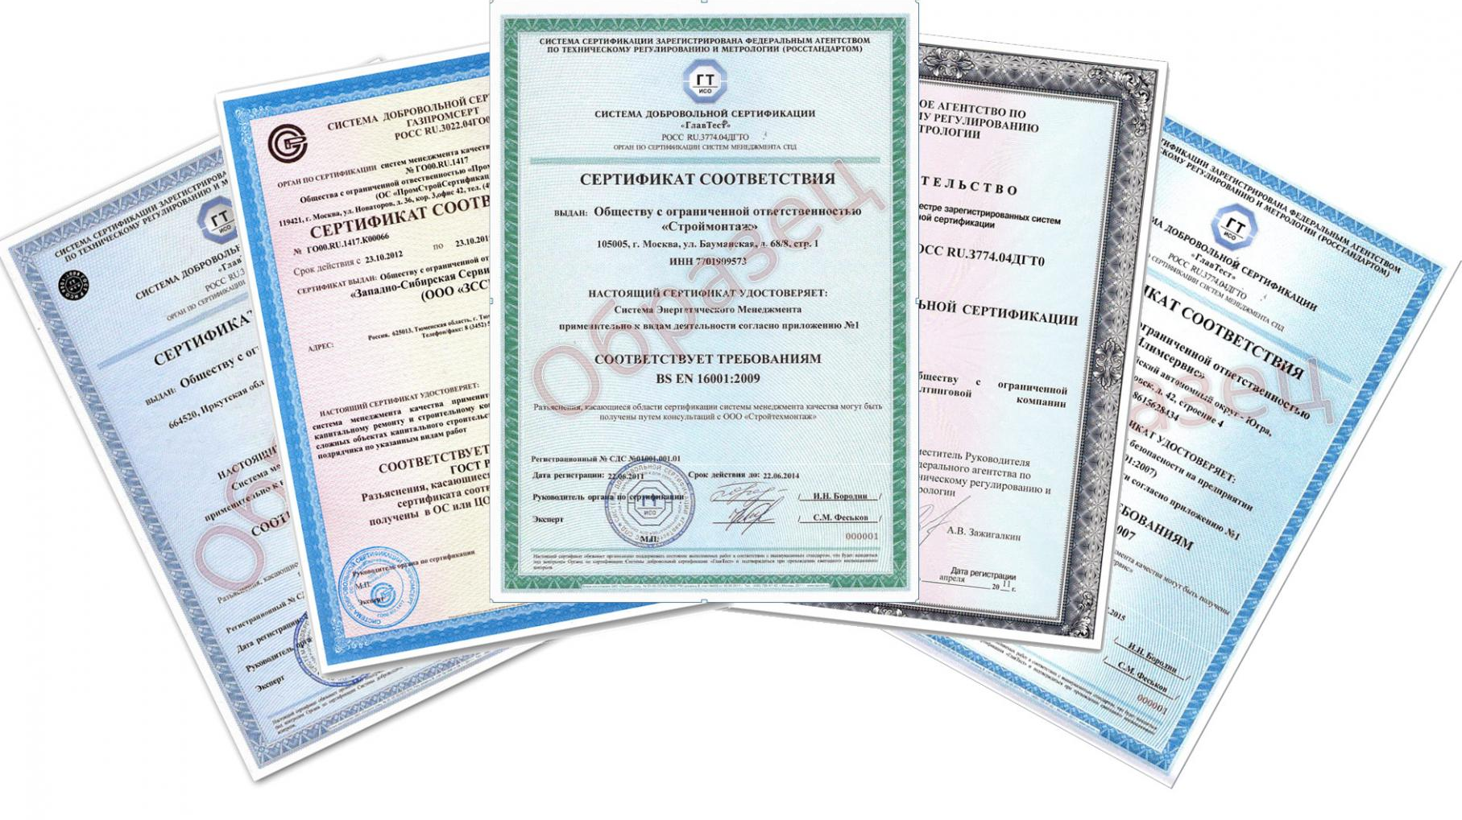



Итог успешной сертификации:
Оформление и выдача подтверждающего качество документа.

Slide 9
Какой срок действия у сертификата???
Обычно качество товара или технологии подтверждается для отечественных производителей сроком на три года. Но если речь о сертифицировании контрактной продукции, то на нее выдается документ на период до одного года или на другой срок, в зависимости от страны, из которой идёт поставка.
По истечении срока действия сертификата, процедуру проходят повторно.

Slide 10
Как долго длится процедура???
В нормативно-правовых актах сроки не регламентированы строго. Они зависят от того, какие документы представлены в центр сертификации, какие испытания должны пройти до момента подтверждения качества. Поэтому процедура может занять несколько дней, а может растянуться и на несколько месяцев.
Сократить время на прохождения могут консультирующие специалисты в области сертификации, которые разбираются в нюансах процедуры. Они наверняка знают:
какие эксперты быстрее осуществят процедуру;
как правильно контактировать по вопросу сертификации с государственными органами;
какие документы следует представить вместе с заявлением на получение сертификата продукции.

Slide 11
Спасибо за внимание!!!

